Slide 1
بسم الله الرحمن الرحيم
213 نبت
تحضيرات مجهرية
مها ابانمي

Slide 4
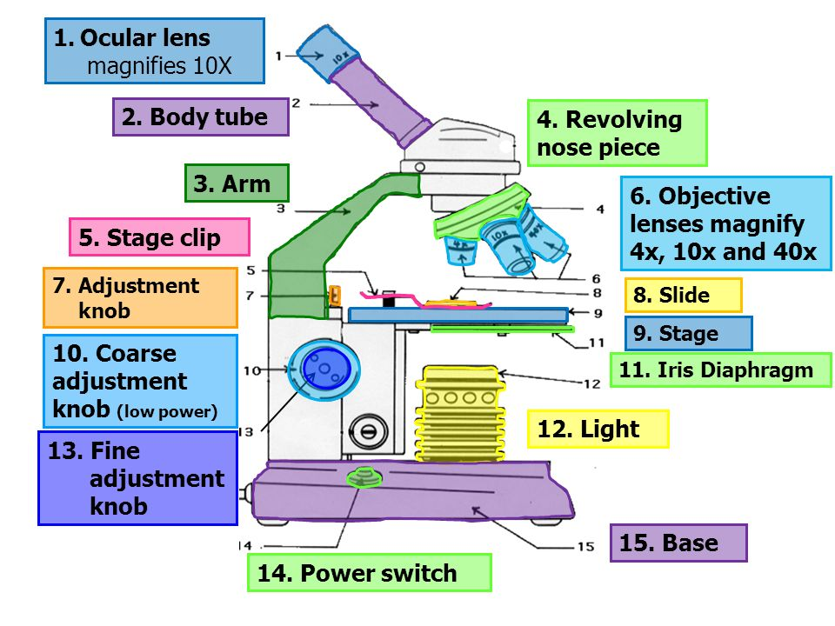
المجهر الضوئي Light microscope
العدسة العينية
الذراع
العدسات العينية
الماسك
المسرح
الضابط الكبير
المكثف
مصدرىالضوء
الضابط الصغير
القاعدة

Slide 5
تركيب المجهر الضوئي
العدسة العينية Ocular eyepiece lens: هي العدسة التي نرى من خلالها، وهي تقع في الجزء العلوي من الاسطوانة الصغيرة للمجهر، حيث أن قوة تكبير هذه العدسة مكتوب عليها وهي بالعادة عشر مرات (10 X).
الاسطوانة Body tube وهي الجزء الاسطواني في المجهر التي تحمل في أعلاها العدسة العينية.
العدسات الشيئية Objective lenses هي مجموعة من ثلاث إلى أربع عدسات متصلة بالقرص، وتكون العدسة القصيرة منها في الغالب ذات القوة التكبيرية الصغرى × 4 والعدسة الشيئية المتوسطة ذات القوة التكبيرية الوسطي × 10والعدسة الشيئية الكبرى ذات القوة التكبيرية العليا × 40 ويوجد أيضاً العدسة الزيتية التي تصل قوة تكبيرها إلى 100 مرة
المنضدة Stage وهي السطح الذي نضع عليه الأجسام المراد فحصها ويوجد في مركزها فتحة صغيرة تسمح بمرور الضوء خلال الشريحة.

Slide 6
المكثف Condenser يوجد المكثف تحت فتحة المنضدة، ووظيفته تجميع أشعة الضوء حيث نستطيع التحكم بتركيز الضوء الموجه إلى الشريحة وذلك بتحريكه إلى أعلى والى أسفل.
الحجاب الحدقي Iris diaphragm وهو جزء مثبت على السطح السفلي للمنضدة وبواسطته نستطيع تنظيم كمية الضوء الداخلة إلى العدسة الشيئية من خلال الشريحة.
القرص Revolving Nose Piece وهو جزء دائري متصل بالجزء السفلي من الاسطوانة وتستعمل لتغيير أوضاع العدسات الشيئية المتصلة به.
الضابط الكبير Coarse adjustment عبارة عن عجله كبيرة موجودة على جانبي المجهر، تستعمل لتنظيم المسافة بين المنضدة والعدسة الشيئية للحصول على رؤية واضحة، حيث يتم استعمالها في حال العدسة ذات القوة التكبيرية الصغرى (4 x) أو القوة التكبيرية الوسطي (10 x) ولا تستخدم في حال استخدام العدسة الشيئية الكبرى (40 x) أو العدسة الزيتية (100 x) لماذا؟

Slide 7
الضابط الصغير Fine adjustment هوعبارة عن عجلة صغيرة موجودة أيضاً على جانبي المجهر حيث تستخدم للمساعدة على رؤية الهدف بصورة أوضح، ويتم استخدام الضابط الصغير في حال استخدام العدسة الشيئية الكبرى (40 x) أو العدسة الزيتية (100 x) لماذا؟
المرآة أو المضيء Mirror or Illumination ووظيفة المرآة عكس وتوجيه الأشعة من مصدر خارجي إلى العدسة الشيئية مارة بالشريحة المراد تكبيرها، وللمرآة سطحان أحداهما مستو والآخر مقعر، وذلك للتحكم بكثافة الضوء المنعكس، وقد استعيض عن المرآة في المجهر الجديد بمصدر ضوئي ثابت يدعى المضيء.
الضاغـط Clip وهناك ضاغطان على المنضدة يستعملان لتثبيت الشرائح عليها. الـذراع Arm وهي الدعامة التي تستعمل لحمل المجهر والتي تحمل أيضاً الاسطوانة
القاعـدة Base وهي الجزء السفلي الذي يرتكز عليه المجهر.

Slide 8
قياس قوة تكبير المجهر الضوئي calculate the magnifications
خلايا البصل عند قوه 4
خلايا البصل عند قوه 10
خلايا البصل عند قوه 40

Slide 9
قياس قوة تكبير المجهر الضوئي calculate the magnifications
حساب قـوة التكبير:
ولحساب التكبير الكلي للجسم المراد فحصه تحت المجهر :
لاحظ قوة تكبير العدسة العينية بقراءة الرقم المكتوب عليها وهو عادة (10) مرات.
لاحظ قوة تكبير العدسة الشيئية بقراءة الرقم المكتوب عليها وهو يختلف باختلاف العدسات الشيئية، ولنفرض أنك استعملت العدسة الشيئية الكبرى التي قوة تكبيرها عادة (40) مرة.
فسوف تكون قوة التكبير الكلية للجسم =
قوة تكبير العدسة العينية × قوة تكبيرالعدسة الشيئية.

Slide 10
استعمال المجهر الضوئي لتحديد قوة التكبير لشريحة نبات البصل allium cepca
الادوات :
جلسرين- بصل- شرائح زجاجية-غطاء للشرائح –مجهر ضوئي.
طريقة العمل
نقوم بأخذ سلخة رقيقة جدا من قشرة البصل ونضعها على الشريحة الزجاجية ونضع عليها قطرة من الجلسرين.
نغطي الشريحة بالغطاء بطريقة مائلة لمنع تكون الفقاعات نفحص العينة تحت المجهر.
نرسم الخلايا تحت القوى المجهرية المختلفة ونحسب قوة التكبير.

Slide 11
Observations and Results
Name:___________________________________________
I.D No.___________________________________________
Date:__________________
Observation | (4x) | (10x) | (40x)
Draw “ الرسم
Magnification قوة التكبير

Slide 12
Observations and Results
Name:___________________________________________
I.D No.___________________________________________
Date:__________________
Observation | (4x) | (10x) | (40x)
Draw “ الرسم | يظهر جدار الخلية بشكل خط رقيق جدا | يظهر جدار الخلية بشكل جدار ذو نقر غير واضحه | يظهر الجدار والنقر البسيطه
Magnification قوة التكبير | 20×4=80 مرة | 20×10=200 مرة | مرة 20×40=800

